Slide 1
Безопасность в интернете: как защитить себя?
Педагогическая студенческая гостиная-2018
Подготовил:
студент гр. 644692 БГУИР Саков В.А.
Преподаватель-руководитель: Славинская О.В.

Slide 2
Вопросы для беседы
Виды угроз
Советы по безопасности

Slide 3
Виды опасностей в интернете
Вирусы
Фишинг
Социальная инженерия
Кража данных

Slide 4
Защититься от интернет-угроз помогут следующие советы

Slide 5
Регулярно обновляйте ОС

Slide 6
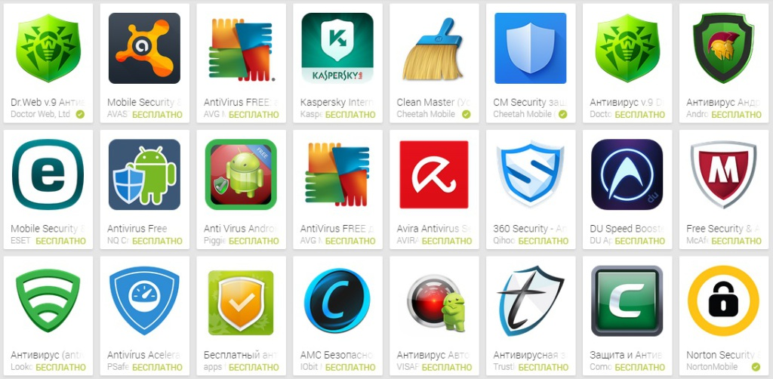
Используйте антивирус

Slide 7
Качайте программы с официальных сайтов

Slide 8
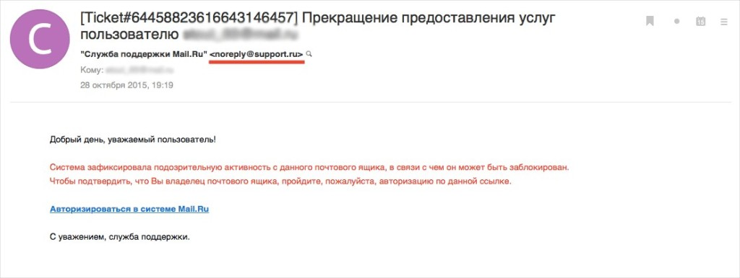
Не открывайте подозрительные ссылки

Slide 9
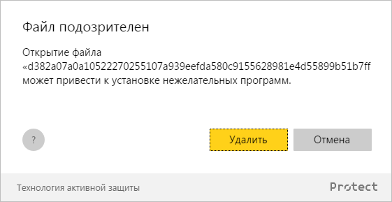
Не скачивайте и не открывайте подозрительные файлы

Slide 10
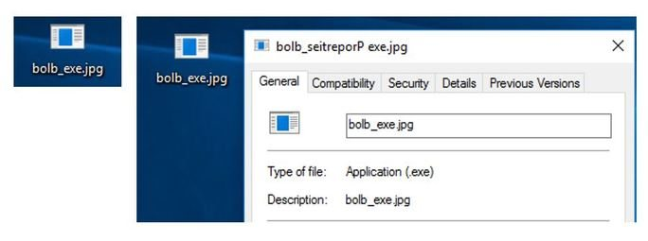

Slide 11
Не стоит вводить личную информацию на тех веб-сайтах, при открытии которых возле адреса не отображается значок замка.

Slide 12
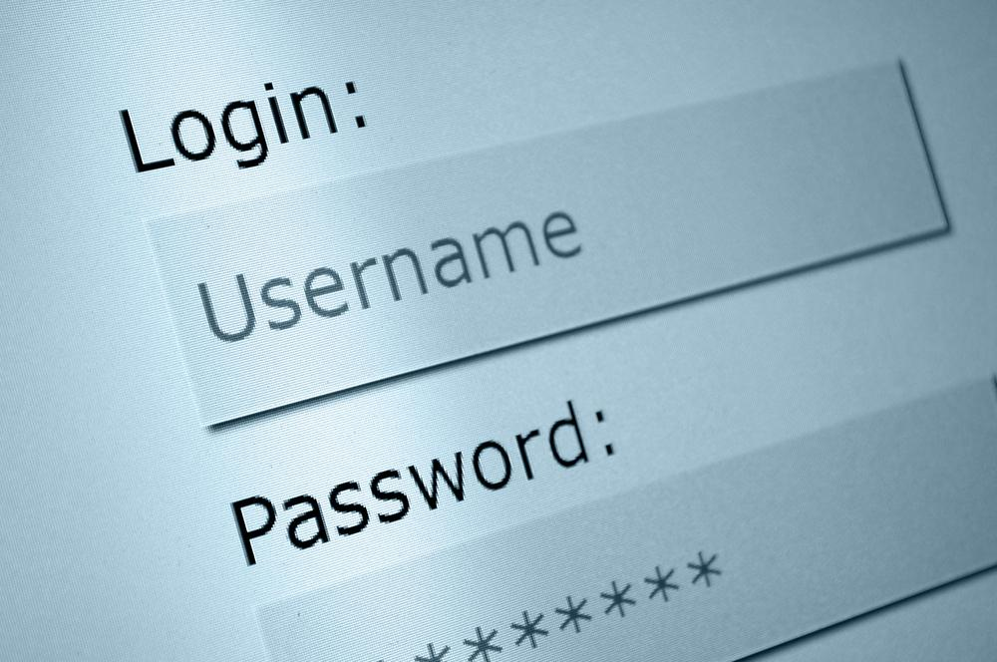
Используйте сложные и оригинальные пароли на разных сайтах, а также проводите двухступенчатую аутентификацию

Slide 13
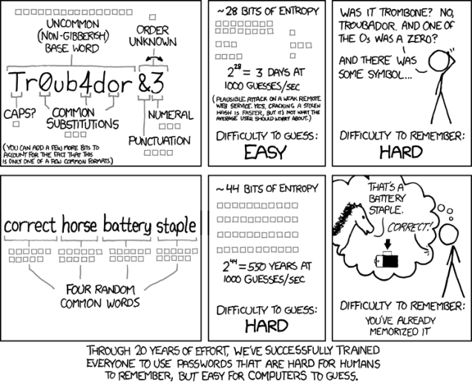

Slide 14
Не совершайте ввод личных данных, подключившись к общественному WiFi

Slide 15
Не храните личные данные в облаке

Slide 16
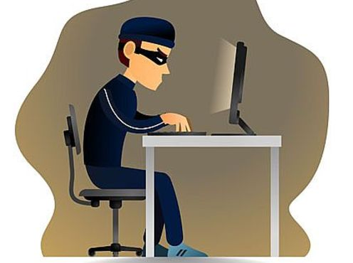
Остерегайтесь мошенничества

